Slide 1






PHÒNG GIÁO DỤC VÀ ĐÀO TẠO QUẬN LONG BIÊN
TRƯỜNG TIỂU HỌC PHÚC LỢI
TIẾNG VIỆT
NÓI VÀ NGHE
CHIẾC ĐÈN LỒNG

Slide 2


VẺ
ĐẸP
QUANH
EM

Slide 3



Slide 4
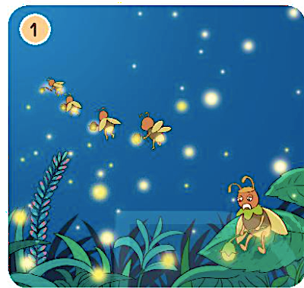
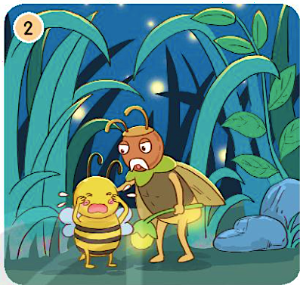

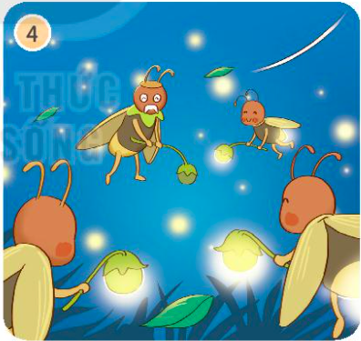
Nói và nghe
Chiếc đèn lồng

Slide 5

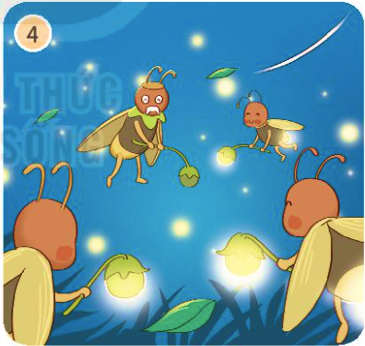
Bác đom đóm già nghĩ gì khi nhìn bầy đom đóm nhỏ rước đèn lồng?
Bác đom đóm làm gì khi nghe tiếng khóc của ong non?
Chuyện gì xảy ra với bác đom đóm sau khi đưa ong non về nhà?
Điều gì khiến bác đom đóm cảm động?

Slide 6
Kể lại từng đoạn của câu chuyện
Bác đom đóm già nghĩ gì khi nhìn bầy đom đóm nhỏ rước đèn lồng?

Slide 7
Bác đom đóm làm gì khi nghe tiếng khóc của ong non?

Slide 8
Chuyện gì xảy ra với bác đom đóm sau khi đưa ong non về nhà?

Slide 9
Điều gì khiến bác đom đóm cảm động?

Slide 10
Kể cho người thân về bác đom đóm già trong câu chuyện Chiếc đèn lồng.

